Slide 1




Телеграм бот для пошуку рецептів страв
НТУУ «Київський політехнічний інститут імені Ігоря Сікорського Кафедра прикладної математики
Майстренко Ганна Сергіївна
Київ 2020

Slide 2
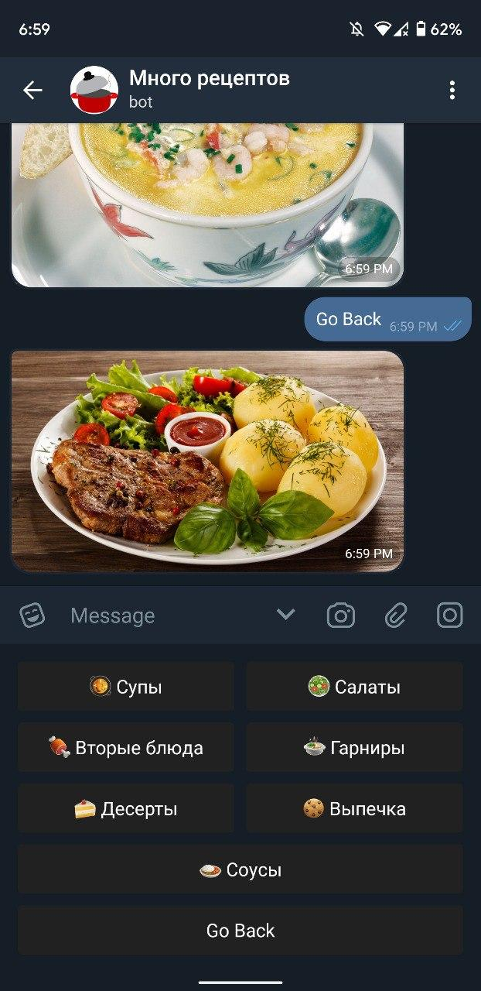
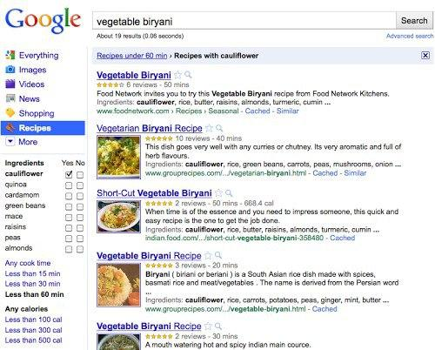

Актуальність проблеми
Опис, як було
Список проблем
Які ключові рішення потрібні і для чого
Пошук рецептів в інтернеті.
Пошук рецептів в кулінарних книгах, журналах.
Намагання дізнатися рецепт у знайомих
Ведення паперової кулінарної книги
Велика кількість витраченого часу
Різні рецепти однієї і тієї ж страви
Витрачення часу на запис нового рецепту
Введення лише назви страви та автоматичний пошук рецепту
Можливість пошуку нових страв за категоріями
Додавання страви, яка сподобалася до книги рецептів

Slide 3
Мета та завдання проекту
Мета полягає у створенні телеграм – боту , який автоматизує процес знаходження рецепту потрібної страви та запис нового рецепту до кулінарної книги
Завдання проекту
Реалізація пошуку страви за назвою
Реалізація пошуку страви за ключовими інгредієнтами
Реалізація пошуку страви за вибраною категорією
Реалізація електронної книги рецептів

Slide 4
Бізнес правила
Лише зареєстрований в Telegram користувач має можливість користуватися ботом
Для початку пошуку в боті користувач має ввести ключове слово /start
Натиснувши кнопку «Як працює бот» користувач має ознайомитися з правилами користування ботом
Користувач має використовувати лише існуючі команди боту
Користувач має вводити лише реально існуючі назви страв
Обравши відповідну категорію страв, користувач має ввести назву страви, яка належить цій категорії, в протилежному випадку, бот не зможе знайти сраву
Користувач може знайти в кулінарній книзі лише ті страви, які він додав у неї
Користувач не зможе знайти рецепт в книзі, якщо він туди ще не додав жодного рецепту
При видаленні боту, кулінарна книга користувача автоматично видаляється

Slide 5
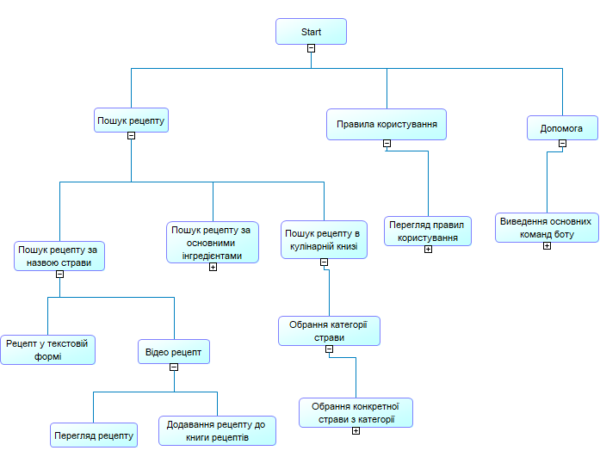
Ієрархія процесів

Slide 6
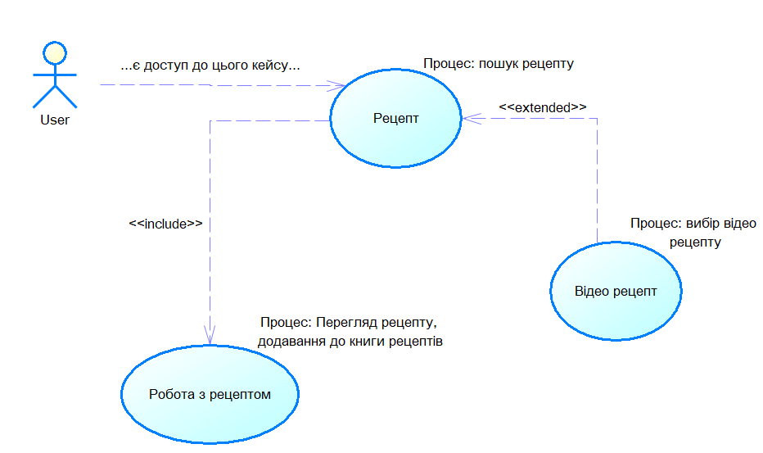
Use Case

Slide 7
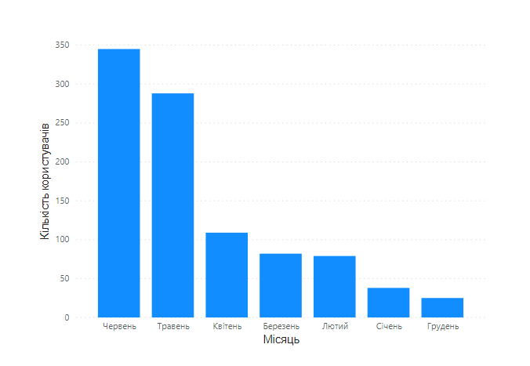
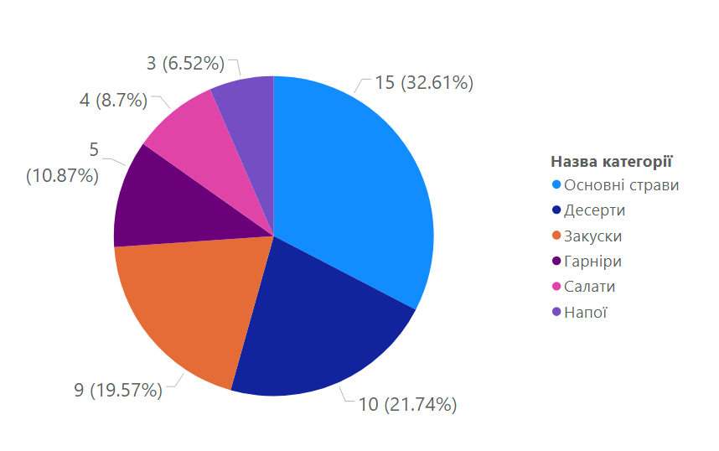
DashBoard

Slide 8
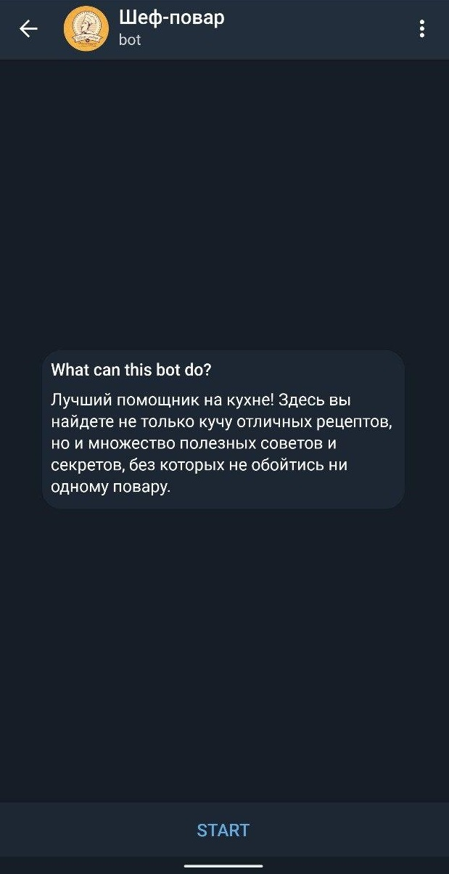
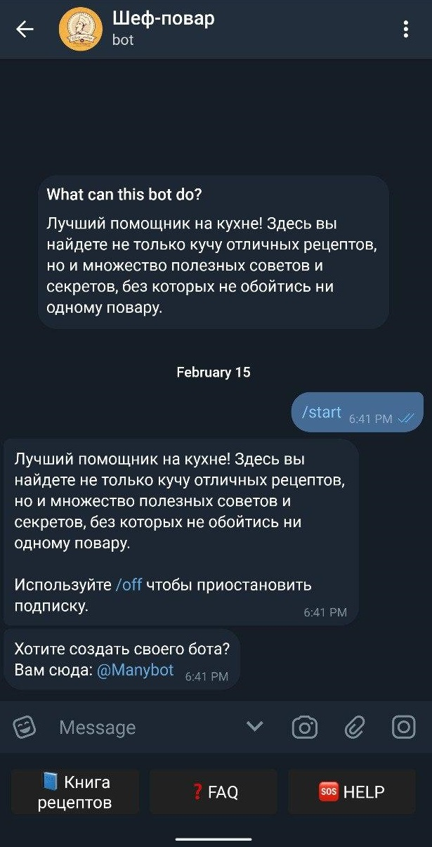
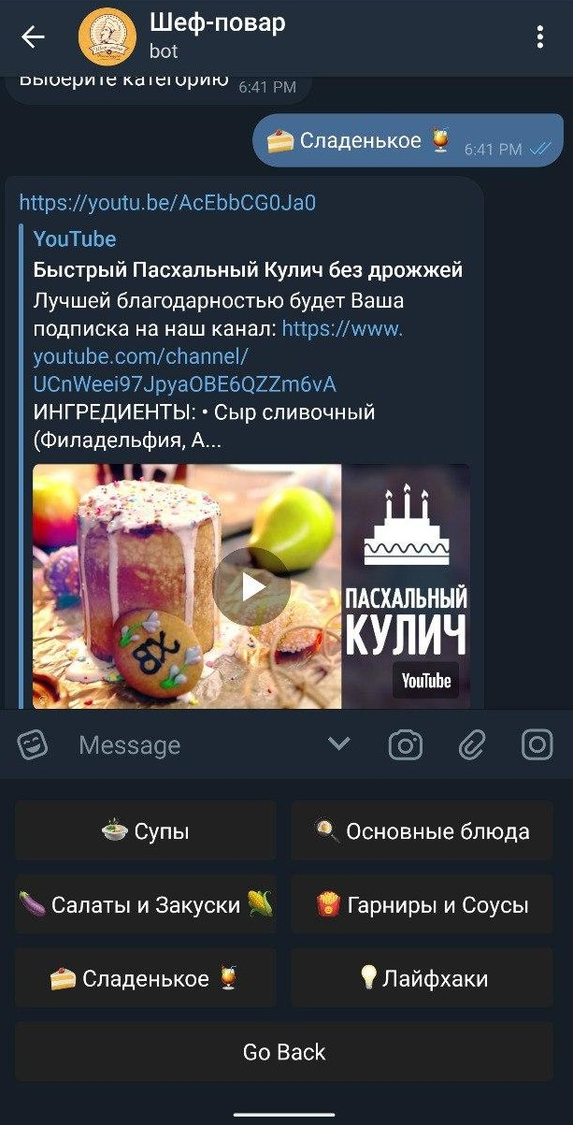
Прототипи інтерфейсу

Slide 9

Дякую за увагу!
my_mail@gmail.com https://www.linkedin.com/in/my_contact
+3806-my-phone

